Slide 1


LICITACION PUBLICA INTERNACIONAL LPI N° 0001-2019-MTC/20
“Mejoramiento, Rehabilitación, Conservación por Niveles de Servicio y Operación del Corredor Vial: Lima – Canta – Huayllay – Dv. Cochamarca – EMP.PE 3N.”
Reunión Informativa
PROVÍAS NACIONAL
Marzo 2019
CONTRATO DE PRESTAMO 2769 / OC -PE

Slide 2

“Esta presentación es un documento de trabajo y solo tiene carácter referencial.
Para el proceso de licitación, el único documento válido son los Documentos de Licitación”

Slide 3
El Mejoramiento, Rehabilitación, Conservación por Niveles de Servicio y Operación del Corredor Vial se realizará a través de un solo contrato y tendrá una duración de 08 años.
Cuenta con un financiamiento parcial del Banco Interamericano de Desarrollo por lo que el proceso de selección y contratación se regirá por sus políticas de adquisiciones.

Slide 4
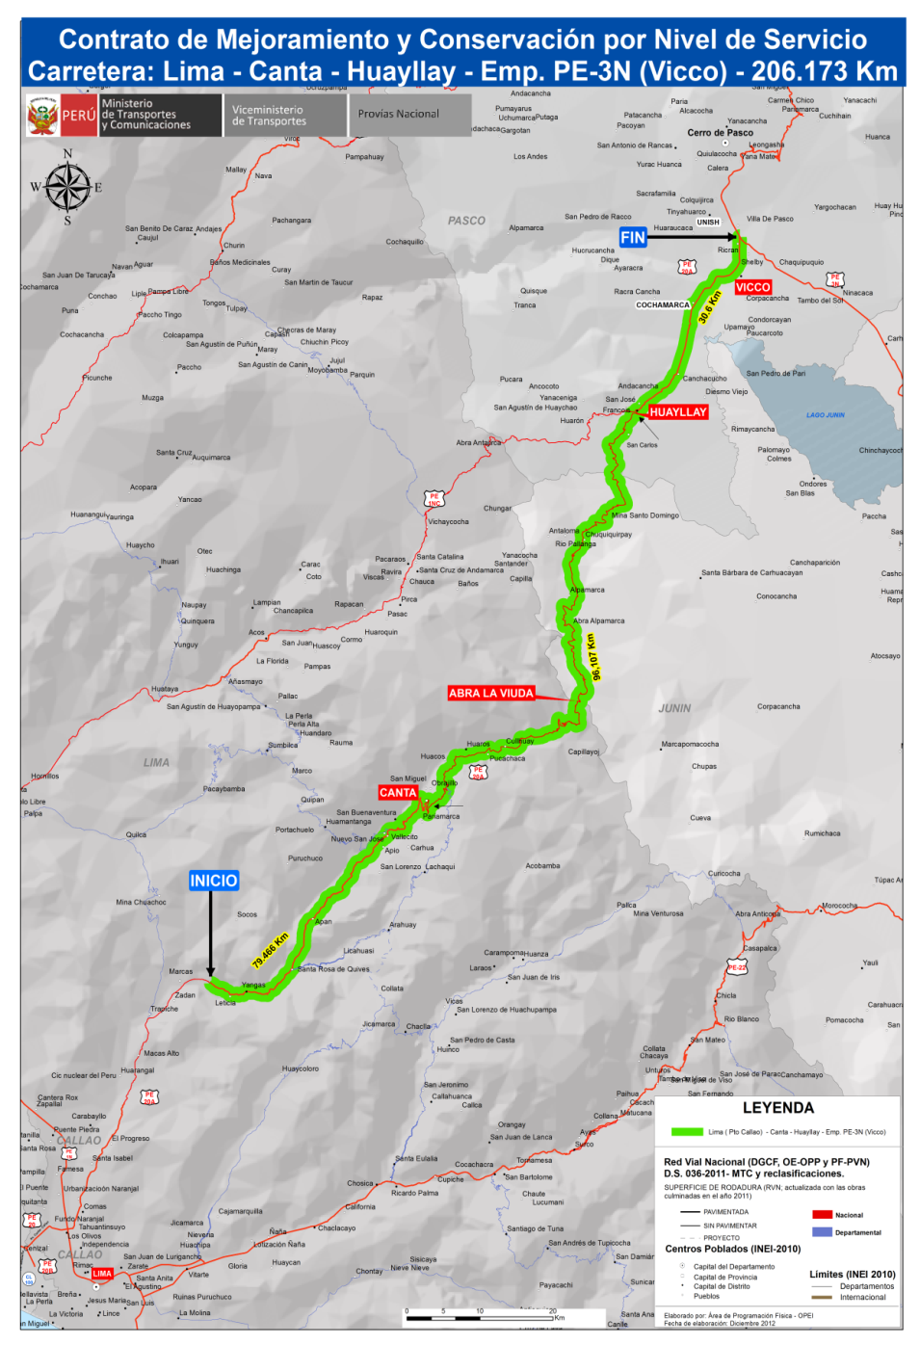
UBICACIÓN DEL PROYECTO
El corredor vial Lima-Canta-Huayllay - Dv. Cochamarca -Empalme PE 3N, se ubica en la parte central del país, en la Región Lima (Provincia de Canta), Junín (Provincia de Yauli) y Pasco (Provincia de Pasco).
Inicia en Lima en el Km.21+500 de la Av. Túpac Amaru y culmina en el Emp. PE-3N (a la altura del Km. 109) cerca al Dv. Pasco.
Plazo
VR a título indicativo
Norma de Contratación
96 meses
S/. 707 Millones de Soles.
El proyecto se basa en las Políticas para la Adquisición de Bienes y Obras Financiados por el BID (GN-2349-9).

Slide 5
OBJETO GENERAL
El objetivo del contrato es ejecutar las:
1. Obras Iniciales (OI),
2. Obras Complementarias (OC),
3. Obras Programadas (OP),
4. Conservación (C),
5. Atenciones Especiales (AE),
6. Asistencia al Usuario (AU),
de la infraestructura vial de un conjunto de tramos de la red vial, garantizando adecuadas condiciones de transitabilidad y seguridad vial, de forma de satisfacer los indicadores establecidos en la Sección VII (estándares e índice de servicio), que garanticen un servicio de carreteras de calidad.
PROVÍAS NACIONAL
Marzo 2019

Slide 6
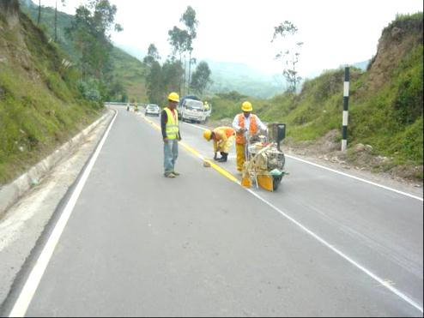
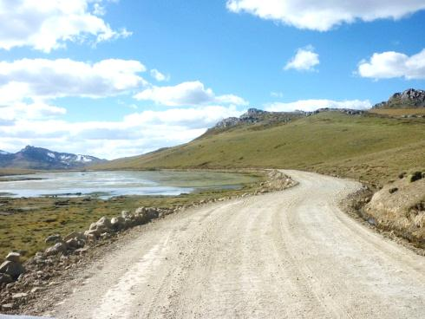
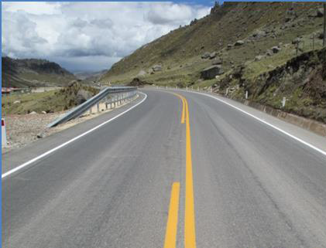
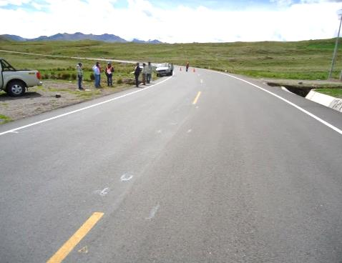
79.47 Km.
95.200 Km.
Situación actual
15.658 Km.
13.468 Km.
1
2
3
4
Lima
Canta
Huayllay
Dv.
Cochamarca
Emp. PE-3N
ESTADO DE LA VIA
Carretera asfaltada con mezcla asfáltica en caliente, con sectores dañados por el Fenómeno El Niño
20 Km con mezcla asfáltica en caliente
Carretera asfaltada con mezcla asfáltica en caliente y capa de Micropavimento
Carretera asfaltada con mezcla asfáltica en caliente y capa de Micropavimento
Carretera con tramos a nivel de base, explanaciones y afirmada

Slide 7
79.47 Km.
95.200 Km.
15.658 Km.
Actividades a realizar
13.468 Km.
1
2
3
4
Lima
Canta
Huayllay
Dv.
Cochamarca
Emp. PE-3N
OBRA DE RECONSTRUCCION (No es parte del contrato)
OBRA DE MEJORAMIENTO Y REHABILITACIÓN (de acuerdo al Estudio de Saldo de Obra)
OI
OC
- Estación de Peaje Trapiche
Estación de Pesaje Chocas
Estación de Pesaje Huachipuquio
- Estación de Peaje Huaros
- Estación de Pesaje Huayllay
CI
- Conservación Inicial 1
- Conservación Inicial 2
CONSERVACIÓN POR NIVELES DE SERVICIO
CONSERVACIÓN POR NIVELES DE SERVICIO
CONSERVACIÓN POR NIVELES DE SERVICIO
CONSERVACIÓN POR NIVELES DE SERVICIO
CNS
- Pavimento (Micropavimento), Seguridad Vial.
- Pavimento (Reciclado y Recapeo MAC),Seguridad Vial.
- Pavimento (Reciclado y Recapeo MAC),Seguridad Vial.
OP
- Pavimento (Recapado MAC), Seguridad Vial.
- Pavimento (Micropavimento), Seguridad Vial.
- Pavimento (Micropavimento), Seguridad Vial.
- Pavimento (Micropavimento), Seguridad Vial.
AE
ATENCIONES ESPECIALES, CUANDO SE PRESENTEN, EN TODO EL CORREDOR
AU
ASISTENCIA AL USUARIO, DESDE LA CULMINACION DE OI, EN TODO EL CORREDOR

Slide 8
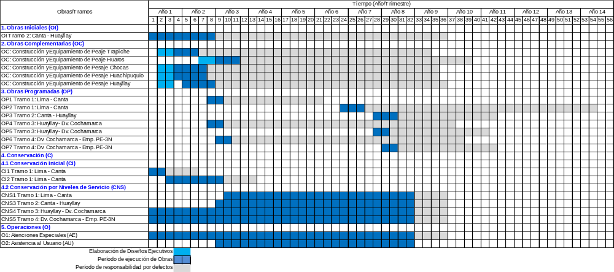
PLAZOS DE EJECUCIÓN DE LAS OBRAS
(Esquema Referencial)
PROVÍAS NACIONAL
Marzo 2019

Slide 9
OBRAS INICIALES (OI)
Las Obras Iniciales (OI) se ejecutarán en el tramo Canta – Huayllay (95.2 Km.).
La Obra Inicial consiste en realizar el mejoramiento y rehabilitación del tramo Canta - Huayllay (95.2 Km.) a nivel de carpeta asfáltica, de dos carriles, con un ancho de calzada de 7.20 m., bermas de 0.90 m., así como el mejoramiento de los sistemas de drenaje, estabilización de taludes. Se implementará señales verticales y horizontales, en función de las características de la carretera a fin de prevenir y salvaguardar la seguridad en la vía, entre otros trabajos, que se encuentran en el Estudio Definitivo del Saldo de Obra (a través de otro contrato se han realizado avances del 50.02% en la ejecución del mejoramiento, quedando el saldo de obra por ejecutar).
PROVÍAS NACIONAL
Marzo 2019

Slide 10
PERÍODO DE OBRA INICIAL (OI)
El CONTRATISTA deberá realizar las OI, teniendo en cuenta los siguientes plazos referenciales:
Obligación |  | Días previos a la firma del CONTRATO | Meses
 |  |  | 1 | 2 | 3 | 4 | 5 | 6 | 7 | 8 | 9 | 10 | 11 | 12 | 13 | 14 | 15 | 16 | 17 | 18 | 19 | 20 | 21 | 22 | 23 | 24
1 | Programa de las OI
2 | Ejecución de las obras previstas en el Estudio Definitivo del saldo de obra
3 | Ejecución de actividades para alcanzar los estándares e índice de servicio
PROVÍAS NACIONAL
Marzo 2019

Slide 11
OBRAS COMPLEMENTARIAS
Las Obras Complementarias (OC) consisten en:
Obras Complementarias - Estación de Peaje (OC-Peaje): Comprende la formulación del Diseño Ejecutivo, la Construcción y Equipamiento de dos (02) Estaciones de Peaje.
Obras Complementarias - Estación de Pesaje (OC-Pesaje): Comprende la formulación del Diseño Ejecutivo, Construcción y Equipamiento de tres (03) Estaciones de Pesaje.
PROVÍAS NACIONAL
Marzo 2019

Slide 12
OC - PEAJE
Estaciones de Peaje:
Cuadro N° 01
Progresiva Estación | Tramo | Lado | Zona | Altura | Coordenada
Km 16+500 | Lima – Canta | Izquierdo | Trapiche | 530 msnm | E= 285,306.5427, N=8’702,232.030
Km 17+200 | Canta - Huayllay | Izquierdo | Huaros | 3,500 msnm | E=330,061.9440, N=8’738,251.5885.
Las Obras Complementaria OC-Peaje, ubicadas según cuadro N° 01, comprenden la formulación del Diseño Ejecutivo, construcción y el equipamiento de las Estaciones de Peaje, que serán de obligación del CONTRATISTA, de conformidad con lo señalado en el Capítulo 3 y el Anexo 3. Las actividades a cargo del CONTRATISTA serán:
Formulación del Diseño Ejecutivo
Construcción de la Infraestructura Vial de la Estación de Peaje.
Construcción de la Edificación Administrativa.
Equipamiento de la Infraestructura Vial y las Edificaciones.
Capacitación e Información.
La operación, recaudación y mantenimiento de las estaciones de peaje corresponderá al CONTRATANTE.
PROVÍAS NACIONAL
Marzo 2019

Slide 13
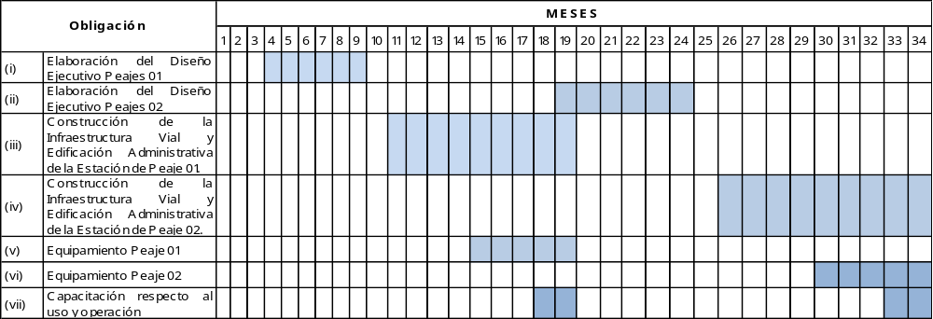
PERIODO DE OBRAS COMPLEMENTARIAS – PEAJE
El CONTRATISTA cuenta con los siguientes plazos para ejecutar las Obras Complementarias - OC-Peaje:
PROVÍAS NACIONAL
Marzo 2019

Slide 14
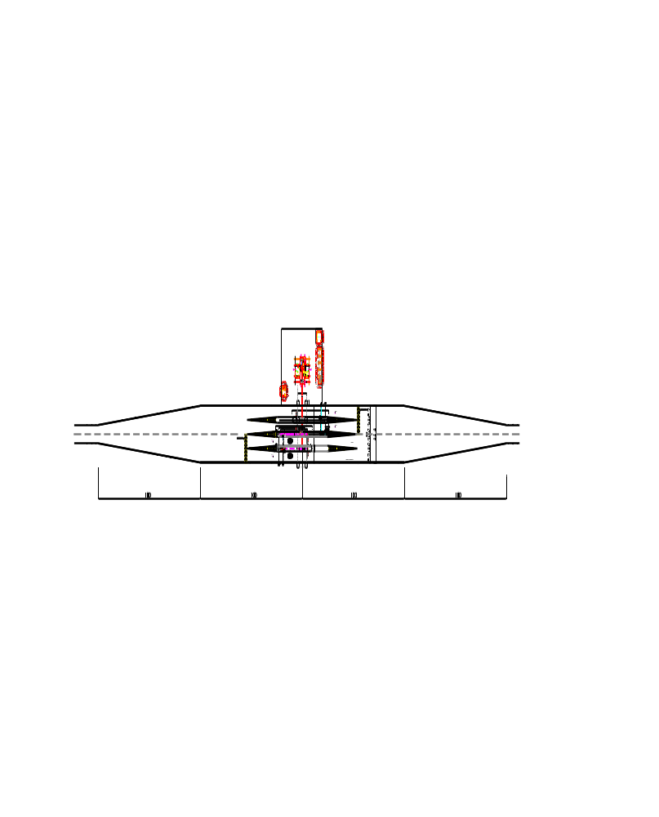
INGENIERIA DEL PROYECTO-PEAJE
Los Diseños Ejecutivos para las OC Peajes, tienen como finalidad elaborar el expediente completo para la construcción de las Unidades de Peaje.
Longitud Administrativa
Ancho Administrativa
Ancho Plaza de Peaje
Grafico 1: Distribución de la unidad modular de peaje tres (03) islas
PROVÍAS NACIONAL
Marzo 2019

Slide 15
OC - PESAJE
Las Obras Complementarias - Estación de Pesaje (OC-Pesaje), comprende la formulación del Diseño Ejecutivo, la construcción y el equipamiento de tres (03) Estaciones de Pesaje Fija Simple, con el fin de que el CONTRATANTE o el Órgano competente implemente la normatividad de control, supervisión, fiscalización e imposición de la infracción sobre las unidades vehiculares que transitan por el corredor, con fines de preservar la infraestructura vial e implementar la operatividad integral del Sistema del Control de Pesos y Medidas Vehiculares.
Las Obras Complementarias OC – Pesaje a cargo del CONTRATISTA comprenden:
- Formulación de los Diseños Ejecutivos de las Estaciones de Pesaje
- Construcción de las Estaciones de Pesaje
- Equipamiento
- Capacitación e Información, Protocolo y Marcha blanca
La operación, recaudación y mantenimiento de las estaciones de pesaje corresponderá a la Entidad competente.
PROVÍAS NACIONAL
Marzo 2019

Slide 16
OC - PESAJE
Estaciones de Pesaje:
Progresiva Estación | Pesaje | Lado | Tramo | Zona | Altura | Coordenada
10+700 | 01 | Izquierdo | Lima – Canta | Chocas | 460 msnm | E 283,877.106 N 8’696,827.116
19+650 | 02 | Derecho | Lima – Canta | Huachipuquio | 460 msnm | E 287,326.775 N 8’703,788.158
8+800 (desde Huayllay) | 03 | Izquierda | Huayllay – Dv. Cochamarca | Huayllay | 4150 msnm | E 357,518.49 N 8’792,916.43
PROVÍAS NACIONAL
Marzo 2019

Slide 17
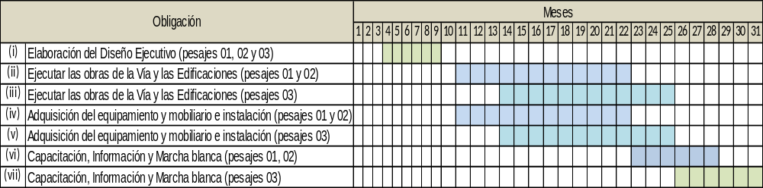
PERIODO DE OBRAS COMPLEMENTARIAS – PESAJE
El CONTRATISTA cuenta con los siguientes plazos para ejecutar las Obras Complementarias - OC-Pesaje:
El presente Cronograma es referencial, incluye la ejecución de las obras viales, edificaciones, equipamiento y capacitación, información y marcha blanca de la infraestructura.
PROVÍAS NACIONAL
Marzo 2019

Slide 18
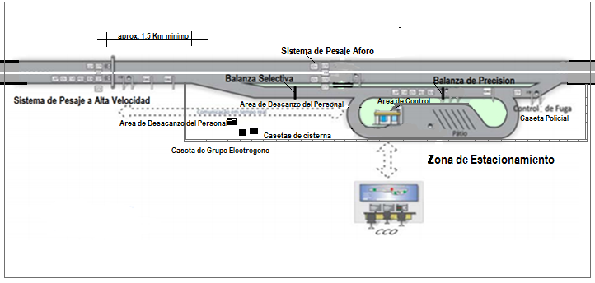
Gráfico N° 02: Esquema Referencial Estación de Pesaje Fijo Simple
OC - PESAJE
El sistema de pesaje será del tipo Fijo Simple y contará con:
a) Una Balanza de Aforo (Lazos Inductivos y Piezosensor en la Carretera)
b) Una Balanza de Precisión.
c) Una Balanza Selectiva.
d) Sistema de Control a Alta Velocidad
PROVÍAS NACIONAL
Marzo 2019

Slide 19
OBRAS PROGRAMADAS (OP)
Se realizarán en los tramos detallados a continuación, considerando lo siguiente:
Lima – Canta
Canta – Huayllay
Huayllay – Dv. Cochamarca
Dv. Cochamarca - Emp. PE-3N
ALCANCES DE LAS OBRAS PROGRAMADAS
Elaborar los Diseños Ejecutivos
Ejecutar las obras previstas en los “Diseños Ejecutivos aprobados”
PROVÍAS NACIONAL
Marzo 2019

Slide 20
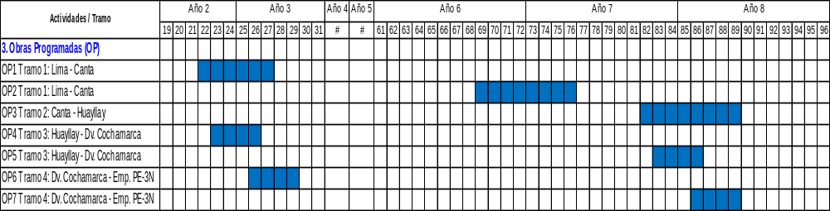
PERÍODOS DE LAS OBRAS PROGRAMADAS
El cronograma es referencial. El CONTRATANTE comunicará la Fecha de Inicio para la elaboración de los Diseños Ejecutivos de cada una de las OP, con una anticipación de treinta (30) días calendario, tomando en cuenta el desarrollo de: La ejecución de las obras del presente CONTRATO (OI y OC), y la ejecución de la obra de reconstrucción del tramo Lima – Canta.
PROVÍAS NACIONAL
Marzo 2019

Slide 21





ALCANCES DE LAS OBRAS PROGRAMADAS
Obras de pavimento
Colocación de un Micropavimento, en todo el ancho de calzada, bermas, incluyendo sobreanchos, en toda la extensión del tramo.
OP1
TRAMO 1: LIMA -CANTA
Obra de seguridad vial
• Señalización horizontal
• Tachas retrorreflectivas
Obras de pavimento
Colocación de un Riego de Liga y de un Recapeo con Concreto Asfáltico en Caliente, en todo el ancho de calzada, bermas, incluyendo sobreanchos, en toda la extensión del tramo.
OP2
TRAMO 1: LIMA -CANTA
Obra de seguridad vial
• Señalización horizontal
• Tachas retrorreflectivas
PROVÍAS NACIONAL
Marzo 2019

Slide 22
ALCANCES DE LAS OBRAS PROGRAMADAS
Obras de pavimento
Colocación de un Micropavimento, en todo el ancho de calzada, bermas, incluyendo sobreanchos, en toda la extensión del tramo.
OP3
TRAMO 2: CANTA – HUAYLLAY
Obra de seguridad vial
• Señalización horizontal
• Tachas retrorreflectivas
Obras de pavimento
- Reciclado de carpeta asfáltica más base granular en un espesor de E=20 cm. Estabilización del RAP y base granular con emulsión asfáltica.
- Colocación de una Imprimación Asfáltica y de un Recapeo con Concreto Asfáltico en Caliente con polímeros.
      OP4
      TRAMO 3: HUAYLLAY - DV.COCHAMARCA
Obra de seguridad vial
• Señalización horizontal
• Tachas retrorreflectivas
PROVÍAS NACIONAL
Marzo 2019

Slide 23
ALCANCES DE LAS OBRAS PROGRAMADAS
Obras de pavimento
Colocación de un Micropavimento, en todo el ancho de calzada, bermas, incluyendo sobreanchos, en toda la extensión del tramo.
OP5
      TRAMO 3: HUAYLLAY - DV.COCHAMARCA
Obra de seguridad vial
• Señalización horizontal
• Tachas retrorreflectivas
Obras de pavimento
- Reciclado de carpeta asfáltica más base granular en un espesor de E=20 cm. Estabilización del RAP y base granular con emulsión asfáltica.
- Colocación de una Imprimación Asfáltica y de un Recapeo con Concreto Asfáltico en Caliente con polímeros.
      OP6
      TRAMO 3: DV. COCHAMARCA – EMP. PE-3N
Obra de seguridad vial
• Señalización horizontal
• Tachas retrorreflectivas
PROVÍAS NACIONAL
Marzo 2019

Slide 24
ALCANCES DE LAS OBRAS PROGRAMADAS
Obras de pavimento
Colocación de un Micropavimento, en todo el ancho de calzada, bermas, incluyendo sobreanchos, en toda la extensión del tramo.
OP7
      TRAMO 3: HUAYLLAY DV.COCHAMARCA
Obra de seguridad vial
• Señalización horizontal
• Tachas retrorreflectivas
Para las obras programadas, el CONTRATISTA deberá además ejecutar la movilización y desmovilización de sus recursos, los trabajos de topografía y georeferenciación, las medidas de seguridad en obra, las medidas de protección ambiental, y toda otra actividad necesaria para el cumplimiento de los alcances de las Obras Programadas.
Asimismo, dado que la demarcación va a ser efectuada sobre pavimentos nuevos, el Contratista deberá implementar una demarcación temporal en el menor tiempo posible, en coordinación con el personal asignado al control, para garantizar la seguridad de la vía, manteniéndolo hasta la colocación de la demarcación definitiva.
PROVÍAS NACIONAL
Marzo 2019

Slide 25
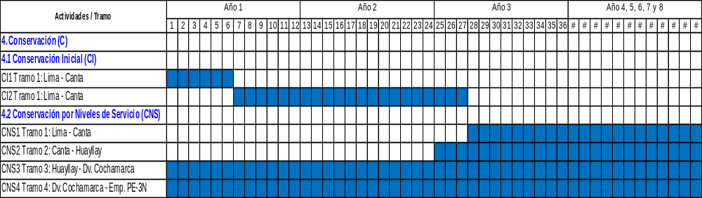
CONSERVACION :CI-CNS
Se ejecutará en todos los tramos del corredor vial, para alcanzar y mantener los indicadores de conservación. Se cuenta inicialmente con el cronograma referencial siguiente:
PROVÍAS NACIONAL
Marzo 2019

Slide 26
CONSERVACIÓN INICIAL
Comprende la ejecución de actividades de conservación en el tramo Lima – Canta de acuerdo a las órdenes de trabajo emitidas por el personal asignado al control.
Primero se ejecutarán las actividades de la CI1 como una puesta a punto mejorando la transitabilidad y seguridad del tramo. Culminadas las actividades según lo determine el personal asignado al control, el CONTRATISTA ejecutará las actividades de la CI2 hasta que culminen las obras del contrato de reconstrucción que el CONTRATANTE implementará a través de otro contratista. Culminadas dichas obras, iniciarán la CNS1.
El Pago es a precios unitarios de acuerdo a las actividades ejecutadas que cuenten con conformidad del personal asignado al control.
PROVÍAS NACIONAL
Marzo 2019

Slide 27
CONSERVACIÓN POR NIVELES DE SERVICIO
Se ejecutará en todos los tramos del corredor, de acuerdo a las indicaciones del CONTRATANTE y comprende:
Plan de Conservación
Gestión del corredor
Mantener los estándares
Control: Evaluaciones de estándar, Índice de servicio y Evaluaciones de los materiales y procedimientos de construcción
El pago es mensual, por kilómetro atendido, en función de la calidad del servicio prestado, aplicando las sanciones que correspondan (multas y/o penalizaciones).
PROVÍAS NACIONAL
Marzo 2019

Slide 28
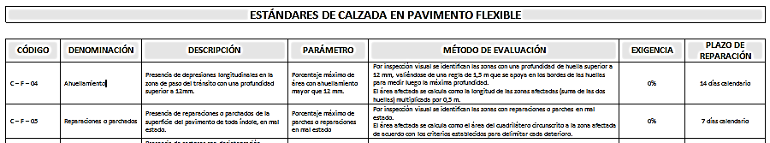
CONSERVACIÓN POR NIVELES DE SERVICIO
ESTÁNDARES
DE SERVICIO
EN LOS ELEMENTOS DE LA CARRETERA
Calzada
Bermas
Drenajes
Seguridad Vial
Derecho de vía
PROVÍAS NACIONAL
Marzo 2019

Slide 29
OPERACIONES
EN TODOS LOS TRAMOS DEL CORREDOR
ATENCIONES ESPECIALES (AE)
Comprende la obligación del CONTRATISTA de ejecutar todas aquellas actividades necesarias ante ciertas situaciones especiales como son:
Situación de Riesgo Potencial, definido por el CONTRATANTE y es todo aquello que sin calificar como una emergencia vial (por no haber ocurrido el evento imprevisto que afecten al cumplimiento de estándares, y no siendo responsabilidad del CONTRATISTA por su inacción), generará en un futuro inmediato una interrupción del tránsito o de inseguridad para el usuario y/o ponga en riesgo la infraestructura vial.
Emergencia vial, serán considerados los daños imprevistos que experimenta la vía por causa de las fuerzas de la naturaleza o de la intervención humana, y que obstaculiza o impide la circulación de los usuarios de la vía.
PROVÍAS NACIONAL
Marzo 2019

Slide 30
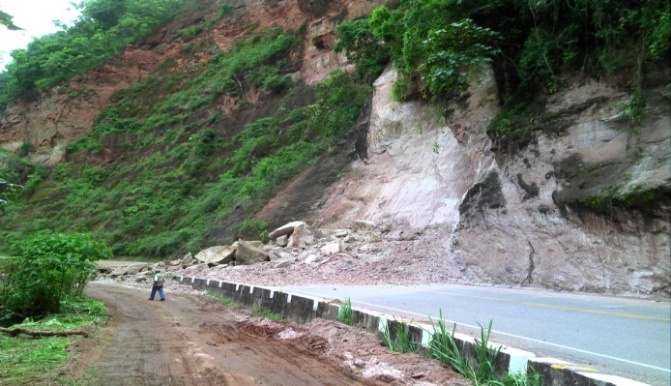
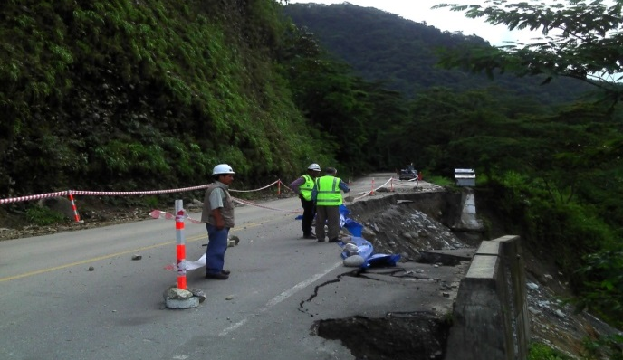
ATENCIONES ESPECIALES
PLAZO: La Fecha de Inicio de las AE coincidirá con el inicio de la CNS en cualquiera de los tramos del proyecto. Excepcionalmente el CONTRATANTE podrá ordenar al CONTRATISTA iniciar las AE en cualquiera de los tramos del proyecto
PAGO: Se pagará al mes siguiente de la fecha de la emisión del certificado de aceptación de las atenciones especiales, de acuerdo a las actividades dispuestas por el CONTRATANTE y efectivamente ejecutadas por el CONTRATISTA, de acuerdo al monto contratado.
PROVÍAS NACIONAL
Marzo 2019

Slide 31
OPERACIONES
EN TODOS LOS TRAMOS DEL CORREDOR
ASISTENCIA AL USUARIO (AU)
Comprende la obligación del CONTRATISTA de prestar el servicio de ambulancia y grúa, en forma gratuita para los usuarios de la vía durante las 24 horas del día, los 365 días del año.
Las Operaciones (AE y AU) serán centralizadas a través de un Centro de Atención de Emergencias (CAE), para los usuarios, el CONTRATANTE y otras instituciones relacionadas (Bomberos, Policía Nacional del Perú, INDECI, etc.)
PROVÍAS NACIONAL
Marzo 2019

Slide 32
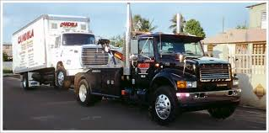
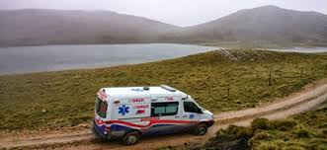
ASISTENCIA AL USUARIO
PLAZO: Iniciará a partir del día 730 contado desde la fecha de inicio, siempre y cuando se cuente con el Certificado de Aceptación de las OI hasta el mes 96.
PAGO: Se harán pagos mensuales por el servicio prestado.
PROVÍAS NACIONAL
Marzo 2019

Slide 33
GESTIÓN SOCIO-AMBIENTAL
La Gestión Socio Ambiental del Proyecto, se regirá bajo la política nacional y las políticas socioambientales del BID.
Así, el CONTRATISTA será responsable de implementar los instrumentos de gestión ambiental detallados para cada una de las obras del proyecto, señaladas en la Sección VII.
También, será responsable de la gestión y resolución de las quejas relativas al proceso de ejecución del Proyecto, según lo estipulado en la Estrategia de Manejo Ambiental, relativas a la ejecución de las OI, OC, OP, C y O, y lo señalado en el Anexo 15.
PROVÍAS NACIONAL
Marzo 2019

Slide 34
DOCUMENTOS DE LICITACIÓN
Ley N° 30225 – Ley de Contrataciones del Estado
Artículo 4. Supuestos excluidos del ámbito de aplicación La presente norma no es de aplicación para:
(…)
f) Las contrataciones realizadas de acuerdo con las exigencias y procedimientos específicos de una organización internacional, Estados o entidades cooperantes, siempre que se deriven de operaciones de endeudamiento externo y/o donaciones ligadas a dichas operaciones.
Es decir, la presente licitación no está bajo el marco normativo de la ley de contrataciones del estado peruano.
PROVÍAS NACIONAL
Marzo 2019

Slide 35
DOCUMENTOS DE LICITACIÓN
El proceso de selección se regirá por las políticas para la adquisición de bienes y obras financiados por el Banco Interamericano de Desarrollo (GN 2349-9).
El tipo de proceso utilizado es la Licitación Pública Internacional (LPI), y se han utilizado los documentos estándar de licitación para contratación de obras del BID.
La convocatoria se realizó mediante la publicación de un aviso en dos diarios de circulación nacional, el SEACE y en la web del Development Business de las Naciones Unidas.
El proceso se adjudicará al postor con la oferta que resulte con el costo evaluado más bajo, que haya cumplido todos los CRITERIOS DE CALIFICACIÓN.
PROVÍAS NACIONAL
Marzo 2019

Slide 36
DOCUMENTOS DE LICITACION
Sección I. Instrucciones a los Oferentes
Sección II. Datos de la Licitación
Sección III. Países Elegibles
Sección IV. Formularios de la Oferta
Sección V. Condiciones Generales del Contrato
Sección VI. Condiciones Especiales del Contrato
Sección VII. Especificaciones y Condiciones de Cumplimiento
Sección VIII. Planos
Sección IX. Lista de Cantidades
Sección X. Formularios de Garantía
PROVÍAS NACIONAL
Marzo 2019

Slide 37
Sección II. Datos de la Licitación
Anexo A Criterios de calificación
Algunos criterios de calificación considerados son:
1.- ELEGIBILIDAD:
Nacionalidad
Conflicto de interés
Declaración de inelegibilidad por el BID.
2.- CAPACIDAD FINANCIERA:
Índice de PRUEBA ÁCIDA ≥1
Índice de endeudamiento ≤ 0.9
PROVÍAS NACIONAL
Marzo 2019

Slide 38
Sección II. Datos de la Licitación
Anexo A Criterios de calificación
3.- Experiencia general en el campo de la construcción
Construcción de obras generales en el campo de la construcción en los últimos 10 años, facturación mínima acumulada de Mil Cuatrocientos Millones de Soles (S/. 1,400’000,000.00).
4.- Experiencia específica en Construcción de Obras Equivalentes
Construcción de obras equivalentes en los últimos 10 años, facturación mínima acumulada de Mil Sesenta Millones de Soles (S/. 1,060’000,000.00).
PROVÍAS NACIONAL
Marzo 2019

Slide 39
Sección II. Datos de la Licitación
Anexo A Criterios de calificación
5.-Experiencia en Servicios de Conservación equivalentes
03 contratos de servicios de conservación equivalentes los cuales hayan sido culminados en los últimos 10 años.
6.- Disponibilidad de equipo mecánico esencial
Propio, alquilado, en leasing, compromisos de compra venta, de equipos de no más de 10 años de antigüedad
7.- EXPERIENCIA DEL PERSONAL CLAVE SUJETO A EVALUACIÓN
PROVÍAS NACIONAL
Marzo 2019

Slide 40
Sección II. Datos de la Licitación
Anexo A Criterios de calificación
8.- DISPONIBILIDAD DE LINEAS DE CREDITO por un monto superior a Ciento Setenta y Cinco millones de Soles (S/. 175’000,000.00).
9.- ANTECEDENTES DE INCUMPLIMIENTO DE CONTRATOS en los últimos 05 años.
10.-LITIGIOS PENDIENTES, que no superen el 30% del patrimonio neto.
PROVÍAS NACIONAL
Marzo 2019

Slide 41
CRONOGRAMA
Convocatoria: 12.03.2019
Solicitud de aclaraciones: Hasta el 28.03.2019
Aclaraciones: 12.04.2019
Presentación de ofertas 07.05.2019
Adjudicación 15.05.2019
Suscripción del contrato 05.06.2019
PROVÍAS NACIONAL
Marzo 2019

Slide 42
GRACIAS!!!
PROVÍAS NACIONAL
Marzo 2019

